Slide 1
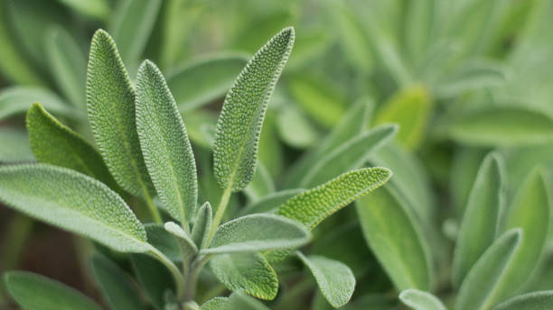
Salvia officinalis L.
Murtas Federica, Persichetti Elisa, Serafini Silvia

Slide 2
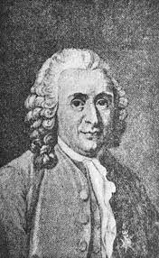
Classificata da Linneo nel 1753
Salvia deriva dai termini latini «salvus» e «salveo» che significano rispettivamente sano e stare in salute, salvare dalla malattia.
officinalis deriva dal sostantivo latino «officina».

Slide 3
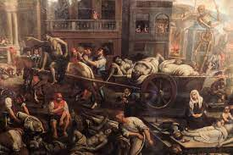
Ritenuta «herba sacra» da molte popolazioni e civiltà antiche
Egizi
Druidi
Romani
Cinesi
Galli
In Francia, intorno al Seicento, si produceva un aceto aromatizzato detto “dei quattro ladroni”, ritenuto utile contro le malattie infettive come la peste, all’epoca molto diffusa.

Slide 4
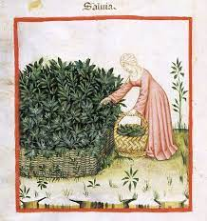
Presente con un posto d’onore negli orti
La Scuola Medica Salernitana scrisse:
“Cur moriatur homo, cui Salvia crescit in horto?ˮ
letteralmente: “Perché dovrebbe morire l’uomo nel cui giardino cresce la salvia? ”

Slide 5
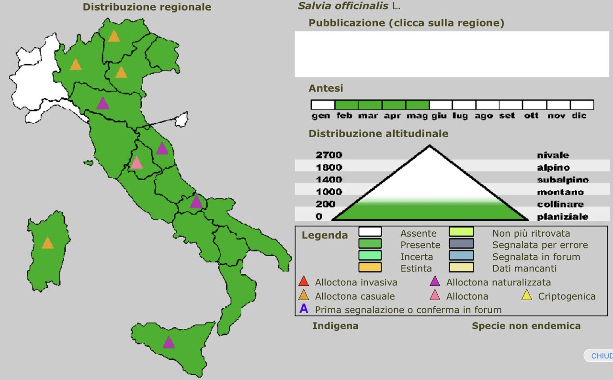
Classificazione botanica:
Angiosperme dicotiledoni Asteridae
divisione: Magnoliophyta
classe: Magnoliopsida (Asteridae)
ordine: Lamiales
famiglia: Lamiaceae
tribù: Salviae
genere: Salvia L.
Al genere delle Salvie appartengono circa 500 specie diverse
Specie originaria del bacino del Mediterraneo, diffusa nelle zone temperate di tutto il mondo.
Vegeta terreni leggermente calcarei, fino a 700-800 m di quota.
Foto da: actaplantarum.org

Slide 6
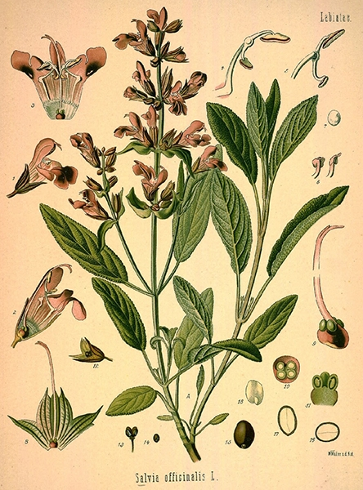
Forma biologica:
Camefita suffruticosa perenne, interamente pubescente, con portamento cespuglioso.
FOGLIE: opposte, lanceolate, lunghe 7-8 cm, con margine leggermente dentato. La pagina superiore è di colore verde-grigio, la pagina inferiore più chiara con nervature pronunciate. Ricoperte di peli protettori e ghiandolari.
INFIORESCENZE: ascellari e formate da verticillastri di 5-10 fiori.
FIORI: ermafroditi, tetraciclici (calice, corolla, gineceo, androceo), violacei di forma tubolare.
FRUTTO: tetrachenio ovoidale. Semi molto piccoli di colore marrone scuro.

Slide 7
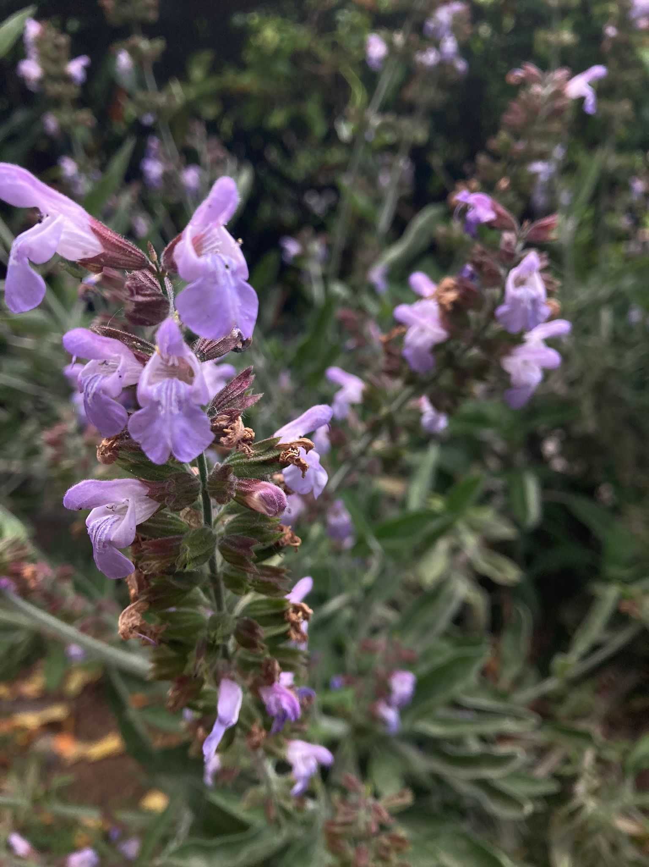
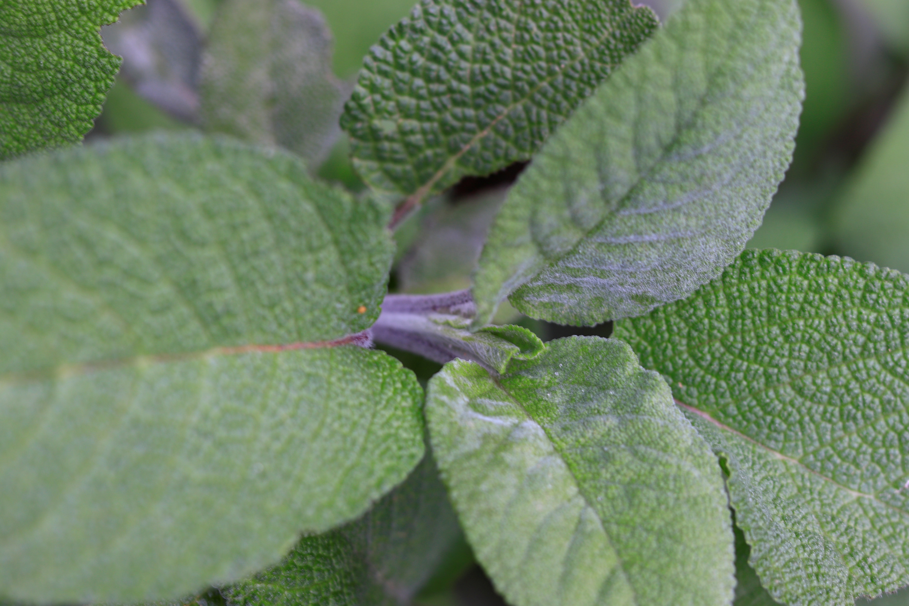
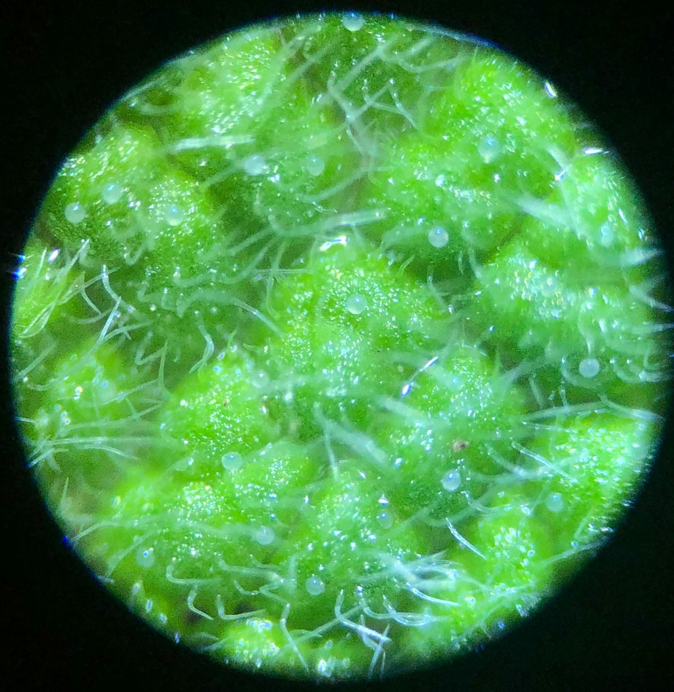
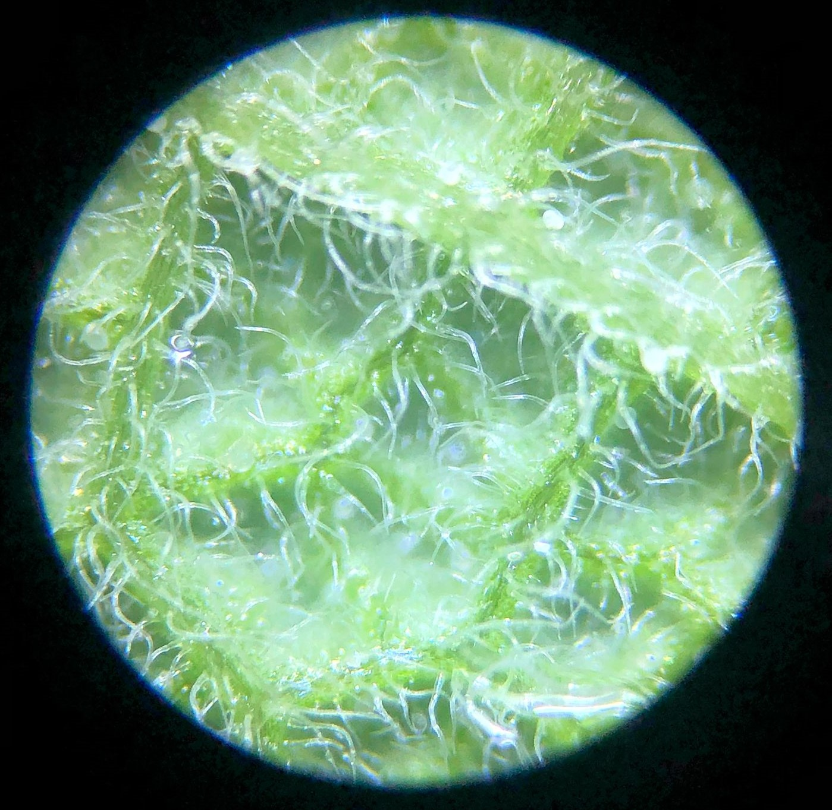
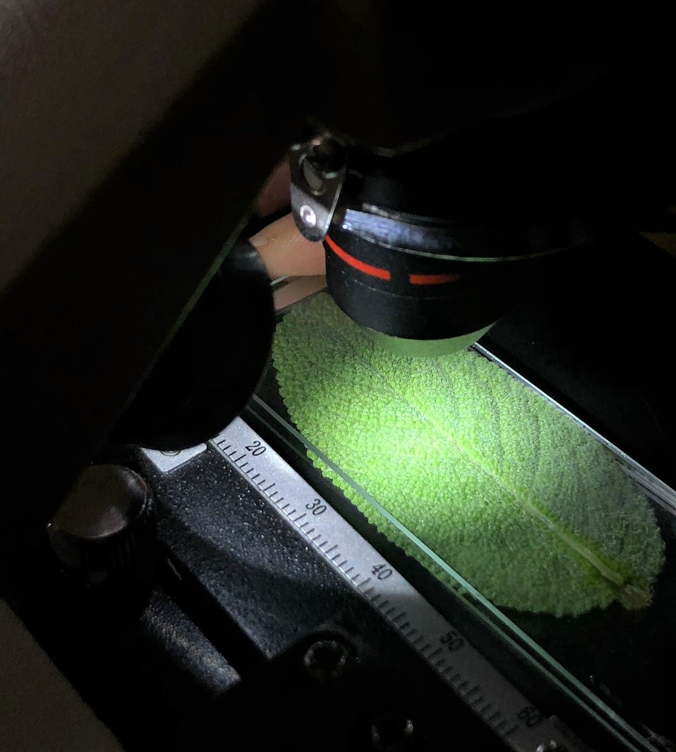
ANTESI: Marzo, Aprile, Maggio
PERIODO BALSAMICO: Giugno
DROGA: Foglie e sommità fiorite

Slide 8
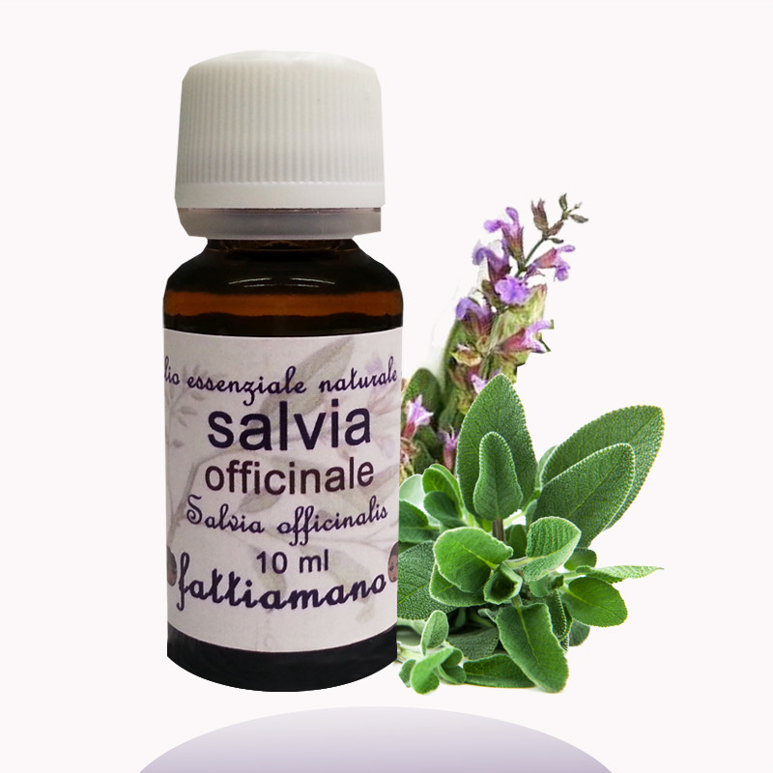
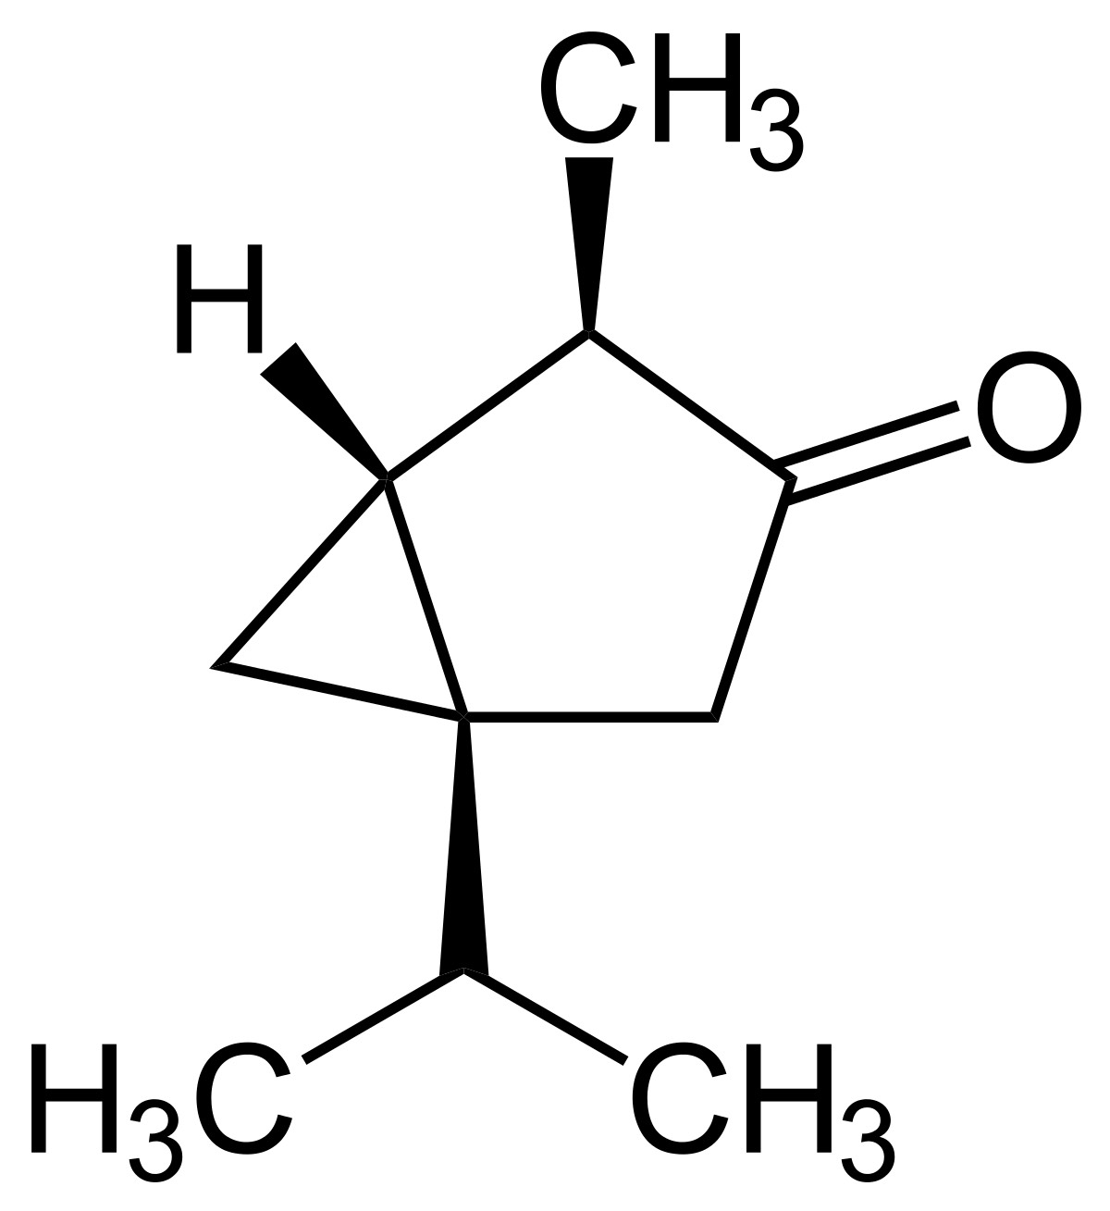
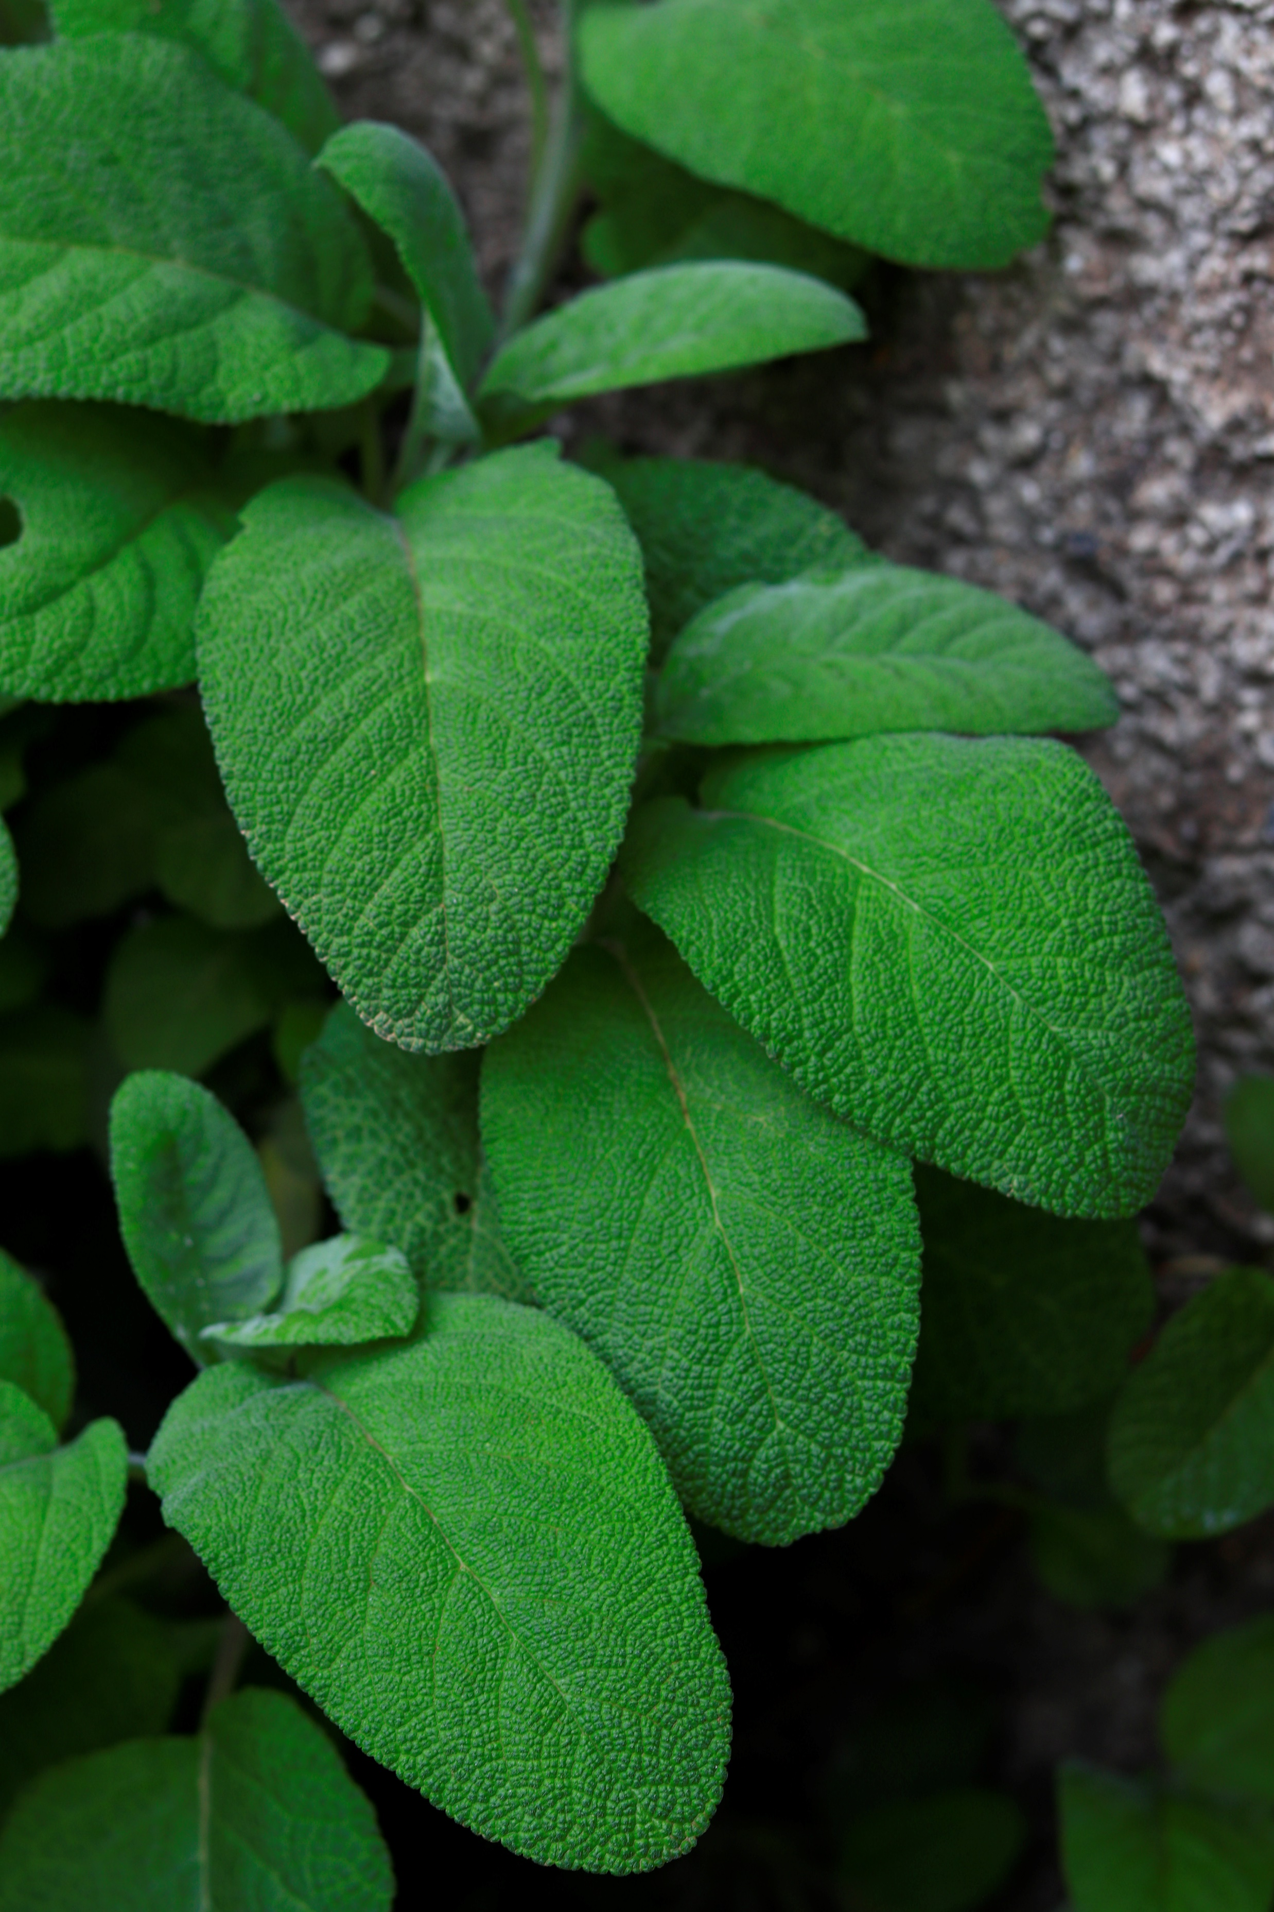
COSTITUENTI
Terpeni
Olio essenziale (tujone, canfora,
cineolo, linalolo)
Acidi aromatici ed organici
Sostanze amare
Saponine
Vitamina B-C, minerali
Flavonoidi (luteolina, salvigenina, genkwanina, cirsimaritina, ispirulidina)

Slide 9
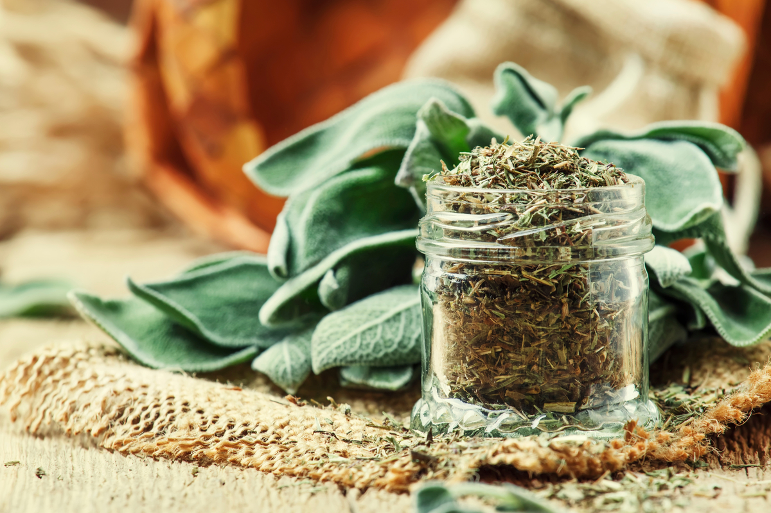
ATTIVITÀ
Antiossidante
Calmante
Antisettica
Antimicrobica
Amarotonica
Allevia i dolori mestruali
Digestiva ed eupeptica
Migliora la salute orale
Allevia i sintomi della menopausa

Slide 10
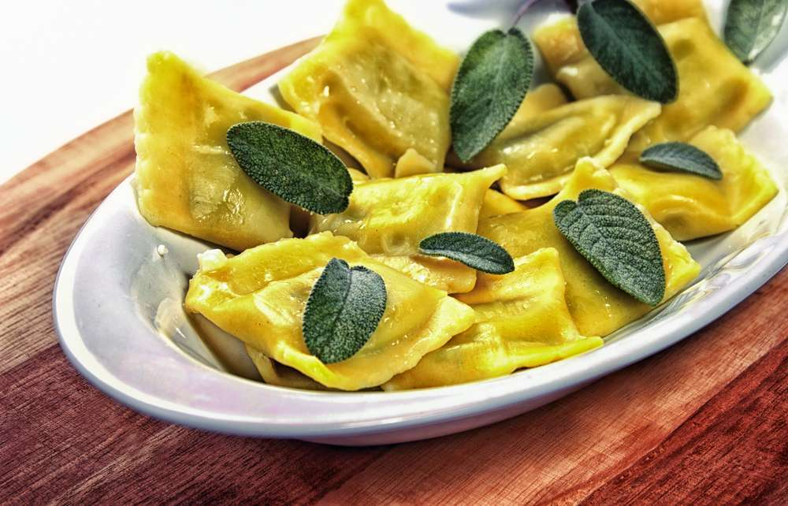
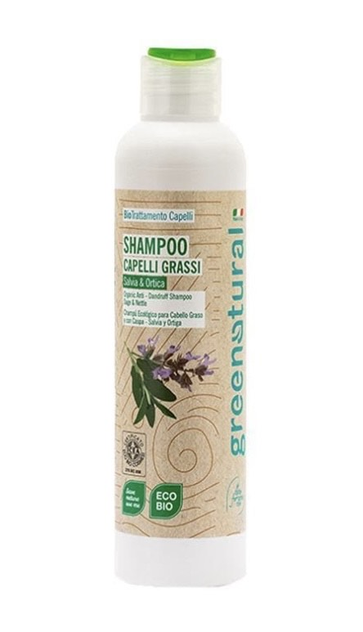
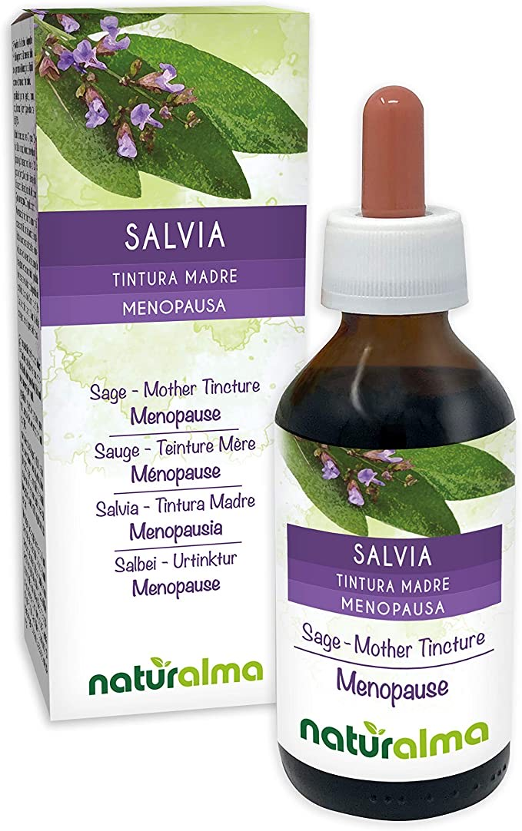
ALTRI IMPIEGHI
In cucina
La salvia viene utilizzata come pianta aromatica; le sue foglie vengono fritte in pastella.
In cosmetica
L’estratto di salvia è un ottimo fissatore per profumi.
Tradizionalmente utilizzata per il cuoio capelluto.
Tintura madre
Soluzione idroalcolica che viene impiegata in gocce diluite in acqua per uso esterno o interno.

Slide 11
Grazie per l’attenzione
Corso di Botanica Farmaceutica aa. 2021/2022 Murtas F., Persichetti E., Serafini S.

